Slide 1

Základní škola a Mateřská škola, Chvalkovice, okres Náchod
CZ.1.07/1.1.05/04.0031 „Rozvoj interaktivních způsobů výuky ve škole“
Mgr. Marie Šimková
VOZ6_05
Ostatní svátky a významné dny ČR

Slide 2
Ostatní svátky a významné dny České republiky jsou jedny ze dnů vymezených zákonem číslo 245/2000 Sb., ve znění pozdějších předpisů.
Ostatní svátky jsou dny pracovního klidu.
Významné dny jsou dny pracovními.
Státní svátky na rozdíl od ostatních svátků oslavují českou státnost, zatímco ostatní svátky se vztahují na jiné významné historické události a nebo tradice.
Znáš nějaké svátky a významné dny, které si v ČR připomínáme?

Slide 3
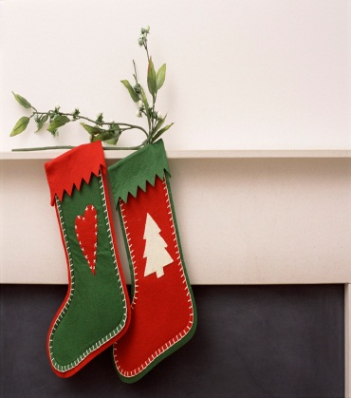
Ostatní svátky
1.leden 2012
Nový rok
9.duben 2012
Velikonoční pondělí
1.květen 2012
Svátek práce
24.prosinec 2012
Štědrý den
25.prosinec 2012
První vánoční svátek
26.prosinec 2012
Druhý vánoční svátek
Přiřaď obrázky ke správnému svátku.
Na jeden svátek se nám obrázek nedostal. Víš co o tomto svátku dělali dříve děti? Určitě o tom znáš alespoň jednu říkanku, vzpomínej!!!

Slide 4
Významné dny
Vepiš datum těchto významných dnů. Pomoci ti může internet nebo kalendář.
Kdo bude nejrychlejší?
27. ledna
8. března
12. března
28. března
7. dubna
5. května
15. května
10. června
27. června
11. listopadu
__________________________________________________________________________________________
Den památky obětí holocaustu
Mezinárodní den žen
Den přístupu České republiky k Severoatlantické smlouvě
Den učitelů
Den vzdělanosti
Květnové povstání českého lidu
Den rodin
Vyhlazení obce Lidice
Den památky obětí komunistického režimu
Den válečných veteránů

Slide 5
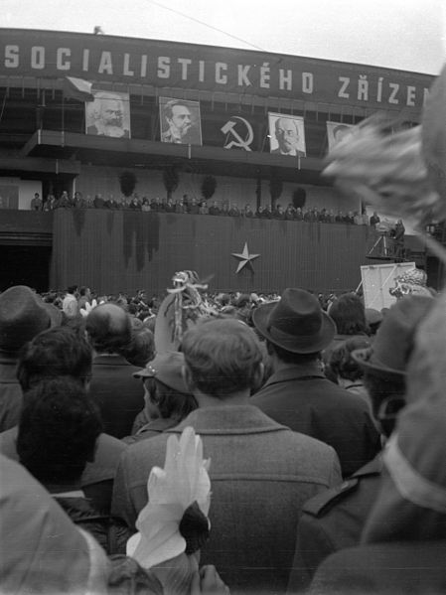
Pojďme si některé svátky a významné dny trochu přiblížit.
Svátek práce
Svátek práce nebo 1. máj je mezinárodní dělnický svátek, který se slaví od roku 1890. Svátek byl zaveden v roce 1889 II. Internacionálou na paměť vypuknutí stávky dělníků v Chicagu dne 1. května 1886, kteří usilovali o osmihodinovou pracovní dobu bez ztráty peněz. Celkově stávkovalo asi 300 000 dělníků. V českých zemích se poprvé slavil v roce 1890 na Střeleckém ostrově v Praze
V socialistických zemích patřil tento svátek mezi nejdůležitější. Organizovaly se masové průvody, které procházely městem, často před tribunou s místními představiteli moci. Účast na oslavách prvního máje byla obvykle povinná a nadřízení a učitelé měli nařízeno kontrolovat účast svých podřízených a žáků. V průvodu byly také zastoupeny podniky, školy i různé zájmové organizace (např. organizace červený kříž či Svazarm). Kromě pěších účastníků městem projížděly i alegorické vozy. Neodmyslitelnou součástí průvodů byly nejrůznější mávátka a transparenty.
Obr. 1.

Slide 6
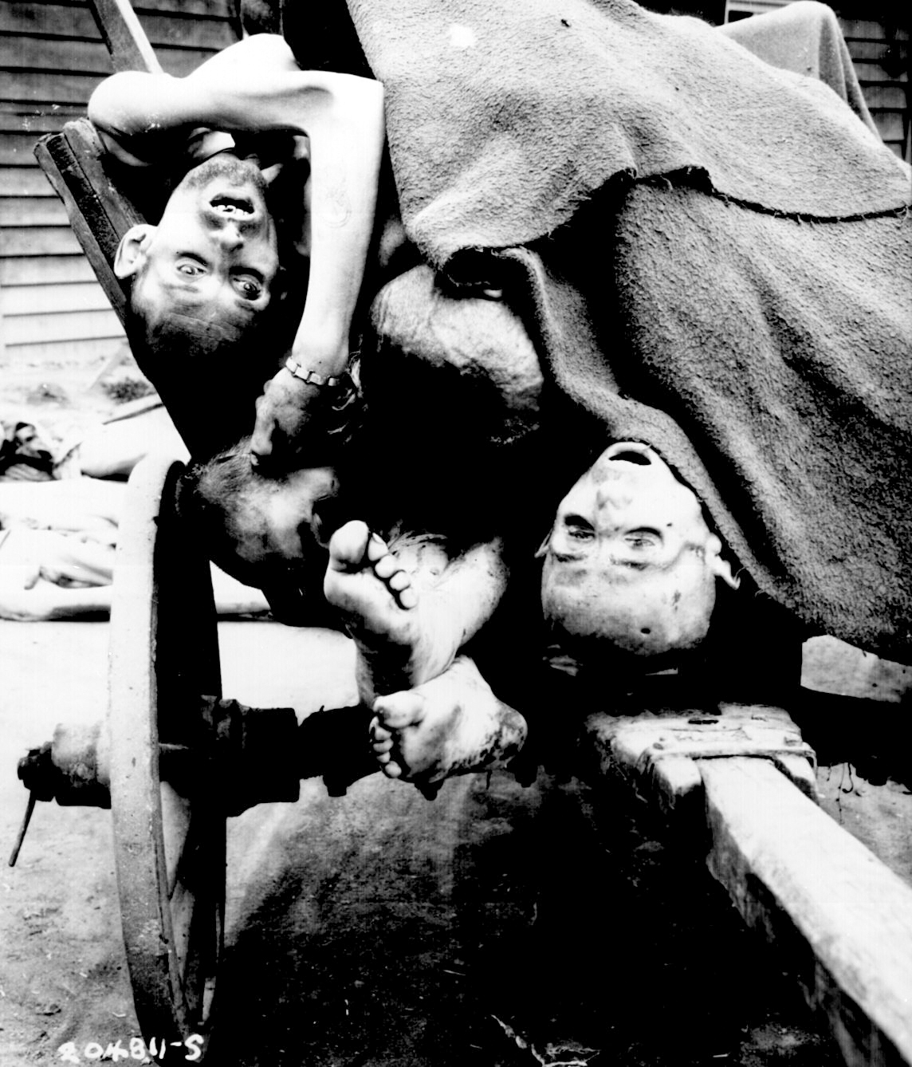
Den památky obětí holocaustu
Mezinárodní den památky obětí holocaustu si připomínáme 27. ledna. Vyhlásilo ho Valné shromáždění OSN dne 1. listopadu 2005.
Tento den má připomínat utrpení přibližně šesti milionů židovských obětí během holocaustu za druhé světové války.
Datum 27. ledna nebylo vybráno náhodně. 27. ledna 1945 byl totiž Rudou armádou osvobozen nacistický koncentrační a vyhlazovací tábor Osvětim-Březinka.
Obr. 2.

Slide 7
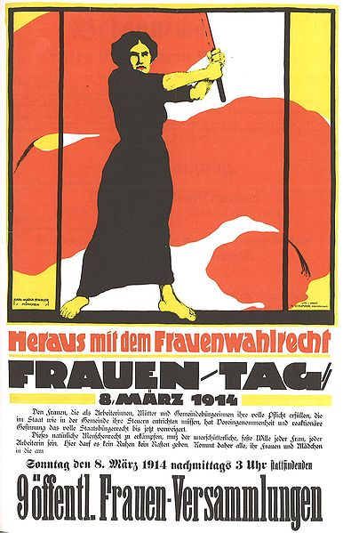
Mezinárodní den žen
Mezinárodní den žen (ve zkratce MDŽ), připadá každoročně na 8. března. Je to původem socialistický svátek, ale je mezinárodně uznávaným dnem stanoveným OSN k výročí stávky newyorských švadlen z 8. března 1908. Svátek žen byl poprvé slaven v roce 1909 po vyhlášení Americkou socialistickou stranou. Od roku 1911, kdy byl poprvé slaven také v Německu, Rakousko-Uhersku, Švýcarsku, Dánsku a USA, patřilo mezi jeho cíle volební právo žen. Od roku 1975 je pak připomínán jako den mezinárodní solidarity žen za rovnoprávnost, spravedlnost, mír a rozvoj.
Obr. 3.

Slide 8
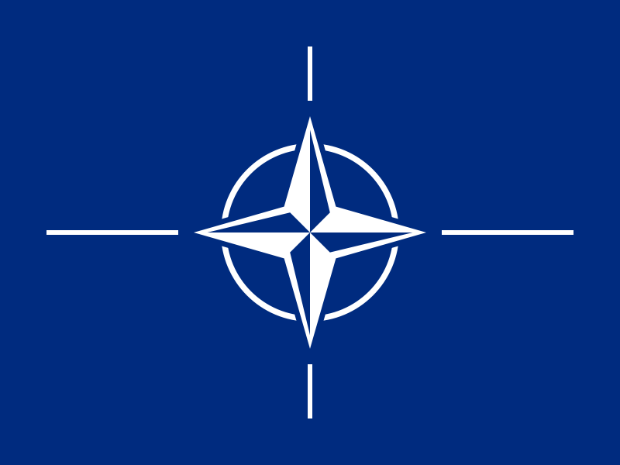
Den přístupu České republiky k Severoatlantické smlouvě (NATO)
12. března 1999 předali ministři zahraničí České republiky, Maďarska a Polska své americké kolegyni Madeleine Albrightové příslušné ratifikační listiny, a jejich země se tak také staly členy NATO.
Víš, co je to NATO?
Severoatlantická aliance (NATO, OTAN) je euroatlantický mezinárodní vojenský pakt. Byl založen 4. dubna 1949 podpisem Severoatlantické smlouvy. Aliance sídlí v Bruselu v Belgii.
Obr. 4.

Slide 9
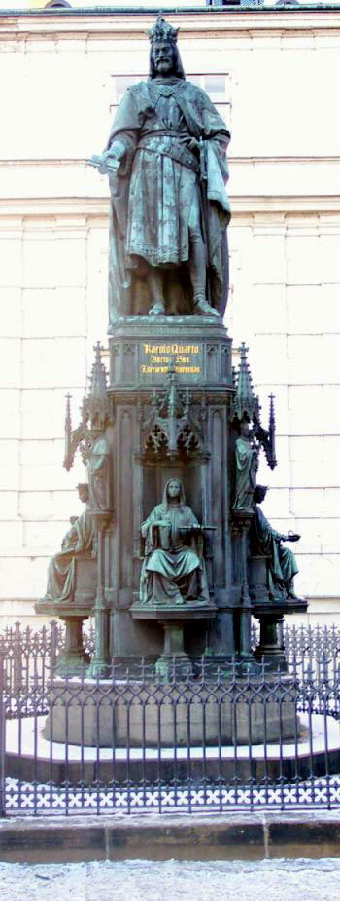
Den vzdělanosti
Připadá na 7. duben. Dnem vzdělanosti je proto, že v tento roku 1348 byla založena nejstarší univerzita na území České republiky.
Která univerzita to je?
Kým byla založena?
7. dubna 1348 byla založena Karlova univerzita v Praze a panovníkem tedy nemohl být nikdo jiný než Karel IV.
Obr. 5.

Slide 10
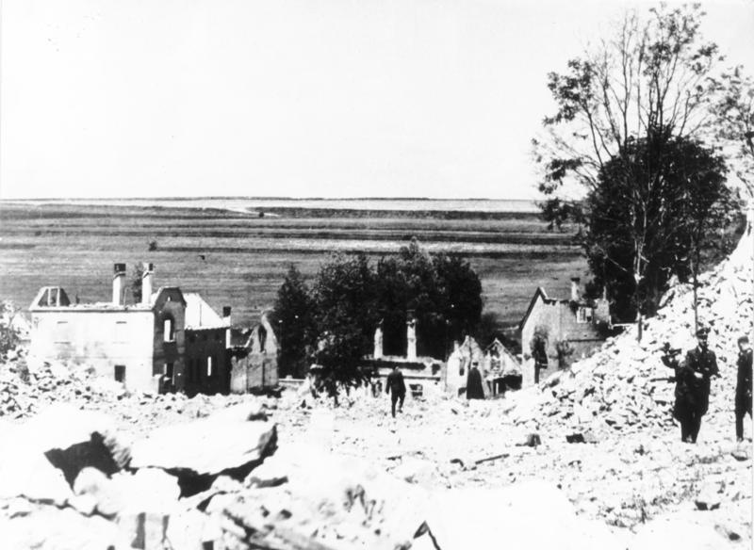
Den vyhlazení obce Lidice
Vyhlazení Lidic byla násilná historická událost, ke které došlo 9. června 1942. Došlo pří ní k vyhlazení značné části obyvatel české vsi Lidice německými okupanty. Po úspěšném atentátu československých parašutistů na Reinharda Heydricha 27. května 1942 byla obec Lidice ve Středních Čechách v důsledku heydrichiády vypálena a srovnána se zemí. Veškeré místní obyvatele němečtí okupanti vyvraždili nebo odsunuli do koncentračních táborů.
Celkem přišlo o život 340 lidických obyvatel (192 mužů, 60 žen a 88 dětí).
Obr.6.

Slide 11
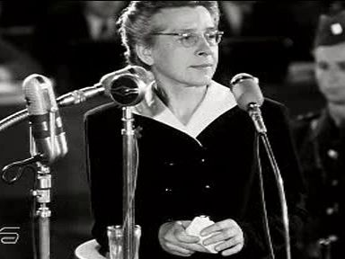
Den obětí památky komunistického režimu
Milada Horáková (1901– 1950) byla česká politička, která se stala obětí justiční vraždy během komunistických politických procesů v 50. letech minulého století. Za spiknutí a velezradu byla 27. června 1950 popravena oběšením.
Byla jedinou ženou popravenou v rámci těchto soudních řízení. Díky své neústupnosti během svého soudu se stala symbolem odporu proti totalitě vládnoucí komunistické strany.
Obr. 7,

Slide 12
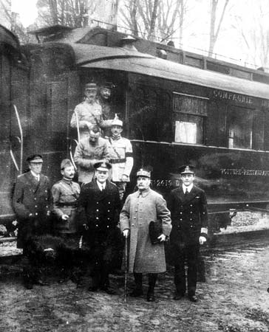
Den válečných veteránů
Den válečných veteránů, Den příměří a nebo také Den vzpomínek, 11. listopad, je den věnovaný památce válečných veteránů. Od listopadu 2001 je tento významný den připomínán i u nás.
11. listopad byl přitom vybrán symbolicky, protože toho dne bylo roku 1918 ve vlakovém voze v Le Francport u severofrancouzského města Compiègne podepsáno příměří mezi Spojenci a Německem, jímž byly na západní frontě ukončeny boje 1. světové války.
Obr. 8.

Slide 13
Anotace: Prezentace slouží jako textový a obrazový materiál k výuce kapitoly Ostatní svátky a významné dny ČR. Je doplněna o interaktivní prvky umožňující zejména zopakování a zapamatování učiva.
Obr.1.: http://upload.wikimedia.org/wikipedia/commons/0/08/Letn%C3%A1%2C_1._m%C3%A1j_1981%2C_tribuna.jpg
Obr.2.: http://upload.wikimedia.org/wikipedia/commons/7/7b/Some_of_the_bodies_being_removed_by_German_civilians_for_decent_burial_at_Gusen_Concentration_Camp%2C_Muhlhausen%2C_near_Linz%2C_Austria.jpg
Obr.3.: http://cs.wikipedia.org/wiki/Soubor:Frauentag_1914_Heraus_mit_dem_Frauenwahlrecht.jpg
Obr. 4.: http://cs.wikipedia.org/wiki/Soubor:Flag_of_NATO.svg
Obr. 5.: http://upload.wikimedia.org/wikipedia/commons/e/e4/Charles_IV._2003-12-24.jpg
Obr.6.:http://cs.wikipedia.org/wiki/Soubor:Bundesarchiv_Bild_146-1993-020-26A,_Lidice,_Ort_nach_Zerst%C3%B6rung.jpg
Obr. 7.: http://img7.ct24.cz/multimedia/images/8/789/middle/78832.jpg
Obr. 8.: http://cs.wikipedia.org/wiki/Soubor:Armisticetrain.jpg

